Slide 1
우리 마을 탄소흡수원

Slide 2



1차시
기후변화와 탄소흡수원
오늘 배울 단어를 알아보아요.
지금 나오는 단어를 들어본 적이 있나요? 들어본 적이 있다면 무엇을 뜻하는 것 같나요?
기후변화
탄소중립
탄소흡수원
그린&블루카본
사진: 게티이미지뱅크 1434396185/ 1483463254

Slide 3
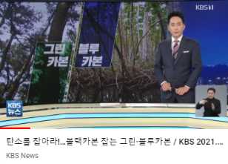

1차시
기후변화와 탄소흡수원
탄소흡수원 알아보기
뉴스영상을 보고 탄소흡수원의 역할과 중요성을 알아봅시다.
블랙카본과 그린&블루카본의
차이점은 무엇인가요?
우리 주변에 어떤 탄소흡수원이 있나요?
마트에서 남편찾기! 천호진&차화연 알콘 광고_6초 (youtube.com)

Slide 4

1차시
기후변화와 탄소흡수원
탄소흡수원 알아보기
탄소흡수원 O.X퀴즈를 해봅시다.
탄소흡수원이란?
자연적, 인위적으로 대기중의 이산화탄소를 저장하는 것을 의미하며 산림, 해양 등이 탄소흡수원에 해당
블랙카본의 종류로는 소나무 숲과 열대 우림이 있다. 맞으면 O, 틀리면 X
탄소발자국
OX퀴즈
블루카본은 충청북도에서 볼 수 있다. 맞으면 O, 틀리면 X
우리나라에서는 탄소흡수원을 복원하기 위한 노력을 하고 있다.
맞으면 O, 틀리면 X
4

Slide 5
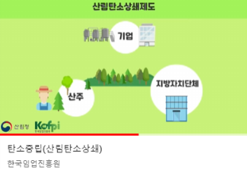
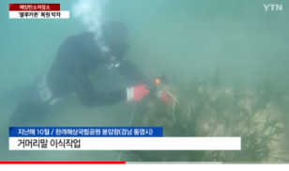
1차시
기후변화와 탄소흡수원
우리나라의 탄소흡수원 복원을 위한 노력 탐구보기
영상을 통해 탄소흡수원 복원을 위한 우리나라의 노력을 알아봅시다.
산림청: 산림탄소상쇄 제도
국립공원공단: 블루카본 복원
탄소중립(산림탄소상쇄) / 한국임업진흥원
해양탄소저장소 '블루카본' 축구장 32배 넓이 복원 / YTN
5

Slide 6
1차시
기후변화와 탄소흡수원
우리 지역의 탄소흡수원과 탄소배출원 알아보기
우리 지역의 탄소흡수원과 탄소배출원을 알아봅시다.
청주의 탄소흡수원
청주의 탄소배출원
1. 산림 : 청주시는 전체 면적의 약 46%가 산림
1. 산업: 청주시의 대규모 산업단지
탄소 배출량은 약 600만 톤으로 추정
2. 농경지 : 청주시는 농경지 비율이 약 26%
농업 저수지, 친환경 농업기술 보급 추진
2. 교통: 청주시의 교통량 약 12,000만 대
탄소 배출량은 약 400만 톤으로 추정
3. 수자원 : 무심천, 미호강 등 하천
하천 생태 복원 사업 추진 중
3. 생활: 청주시의 생활 부문 탄소 배출량
약 200만 톤으로 추정
4. 도시숲 : 청주시는 도시숲 조성을 위한
다양한 사업을 추진
6

Slide 7
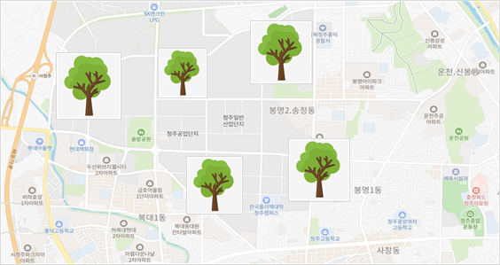
2차시
기후변화와 탄소흡수원
우리 지역 탄소흡수원 지도 만들기
우리 마을에서 탄소흡수원 설치(보호)가 필요한 곳을 생각하고 지도를 그려봅시다.
설치(보호)가 필요한 곳은 어디인가요?
어떤 흡수원을 설치(보호) 했나요?
이곳에 설치(보호)한 이유는 무엇인가요?
7

Slide 8








2차시
기후변화와 탄소흡수원
탄소흡수원 설치(보호) 이유 발표하기
완성된 지도 속 탄소흡수원 설치이유를 발표해봅시다.
우리 동네 탄소흡수원 지도를 그리면서
어떤 생각이 들었나요?
친구들이 발표한 내용 중
공감하는 내용이 있었나요?

Slide 9
2차시
기후변화와 탄소흡수원
오늘 수업에서 느낀 점 정리하기
학습일지에 오늘 수업에서 느낀 점을 적어봅시다.
수업을 듣고 나서 든 생각이나 느낌, 소감을 적어보세요.
새롭게 알게 된 내용이 있나요?
더 알고 싶은 것, 궁금한 것이 있나요?
오늘 수업 중 가장 인상 깊었던 것은 무엇인가요?
친구들과 공유하고 싶은 내용이 있나요?

